Slide 1

MĨ THUẬT LỚP 3
BÀI 1:ĐỒ VẬT THÂN QUEN
Tiết 1: Tạo hình đồ vật trong gia đình bằng đất nặn

Slide 2
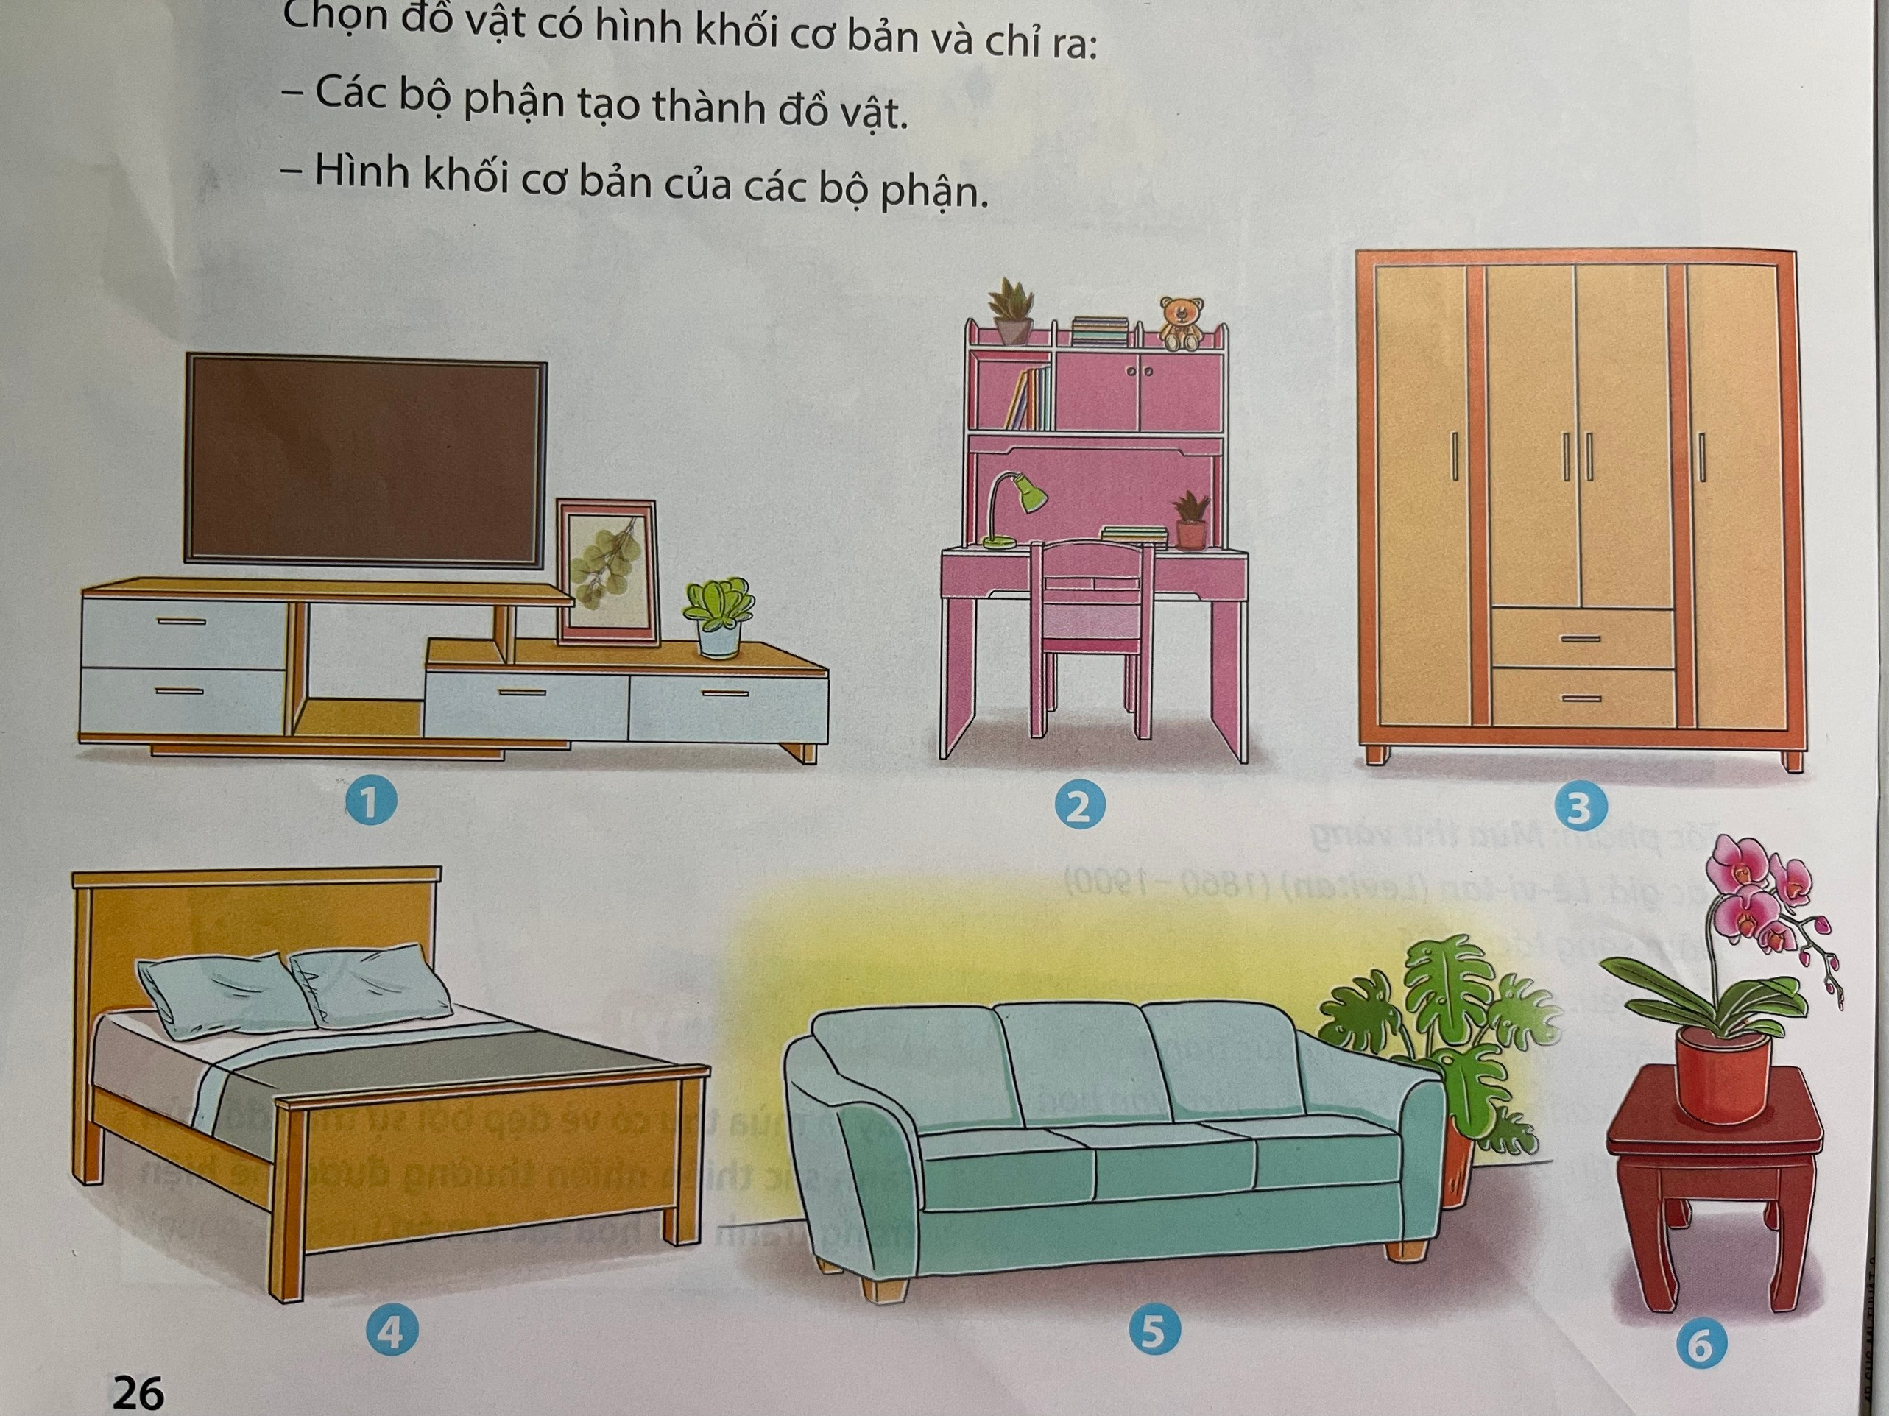
HOẠT ĐỘNG 1: KHÁM PHÁ
Em hãy kể tên các đồ vật?
Mỗi đồ vật gồm có những bộ phận nào?
Các bộ phận của đồ vật gần giống khối gì?
Đồ vật đó thường được tạo ra từ vật liệu gì?

Slide 3
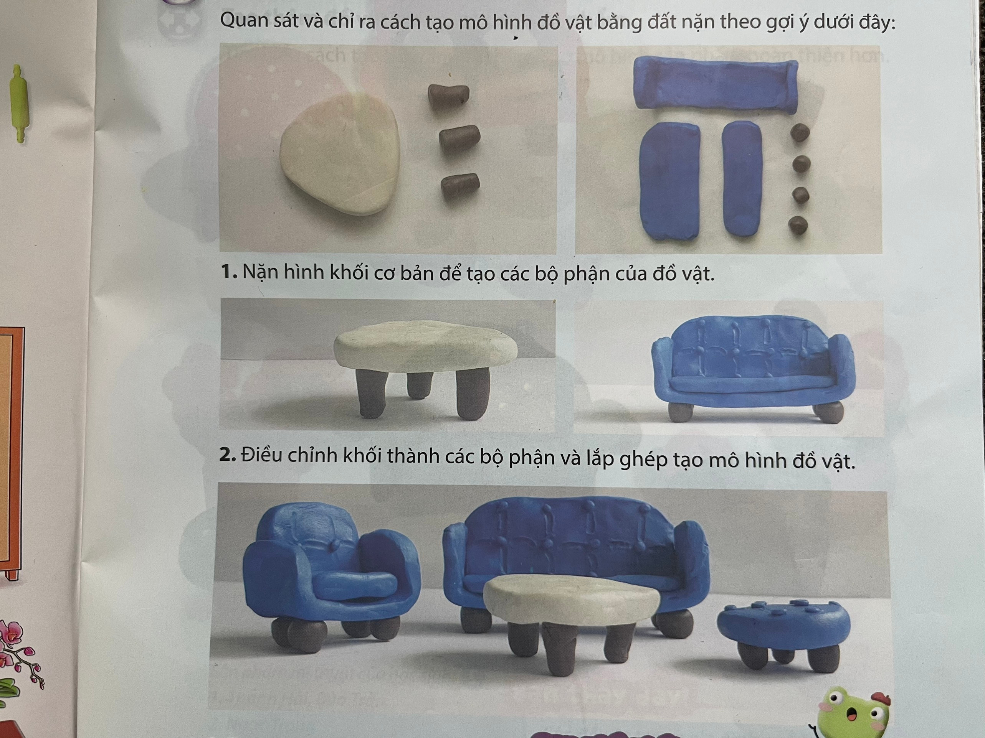
HOẠT ĐỘNG 2:
KIẾN TẠO KIẾN THỨC – KĨ NĂNG
1. Nặn hình khối cơ bản để tạo các bộ phận của đồ vật.
2. Điều chỉnh khối thành các bộ phận và lắp ghép tạo mô hình đồ vật.
3. Trang trí tạo đặc điểm riêng cho mô hình đồ vật.

Slide 4




Ghi nhớ
Kết hợp các hình khối cơ bản có thể tạo được mô hình đồ vật trong gia đình.

Slide 8

HOẠT ĐỘNG 3:
LUYỆN TẬP – SÁNG TẠO
Em hãy tạo mô hình đồ vật trong gia đình từ đất nặn.

Slide 9
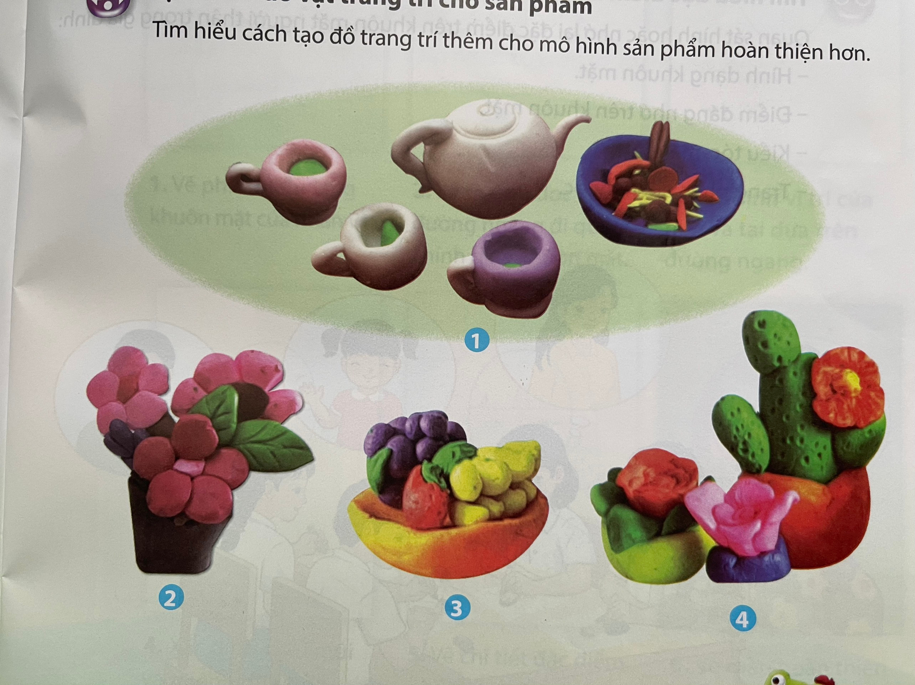
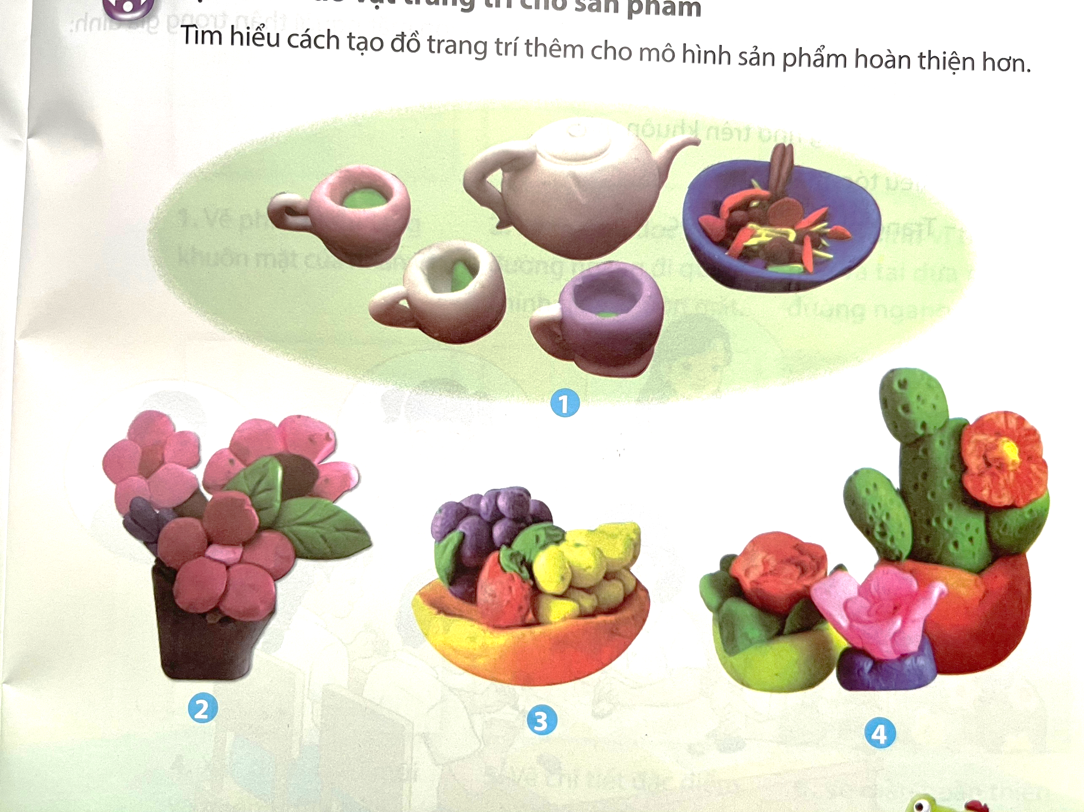


Slide 10
Ghi nhớ
Có thể dùng các dụng cụ để khắc, ấn lõm,…trang trí sản phẩm.

Slide 11
HOẠT ĐỘNG 4:
PHÂN TÍCH – ĐÁNH GIÁ
Em thích mô hình đồ vật nào? Đồ vật đó phù hợp để sử dụng ở đâu?
Mô hình đồ vật đó được tạo ra từ những hình khối nào?
Hình khối nào trong sản phẩm có dạng tương phản với nhau?
Cách tạo chất cảm trên bề mặt hay trang trí sản phẩm được thể hiện như thế nào?
Em muốn điều chỉnh gì để sản phẩm hoàn thiện và đẹp hơn?

